Slide 1
WebServer CoolBlogs
Подготовила Горелкина Дарья

Slide 2

Идея проекта
Веб-сервис для ведения блога

Slide 3
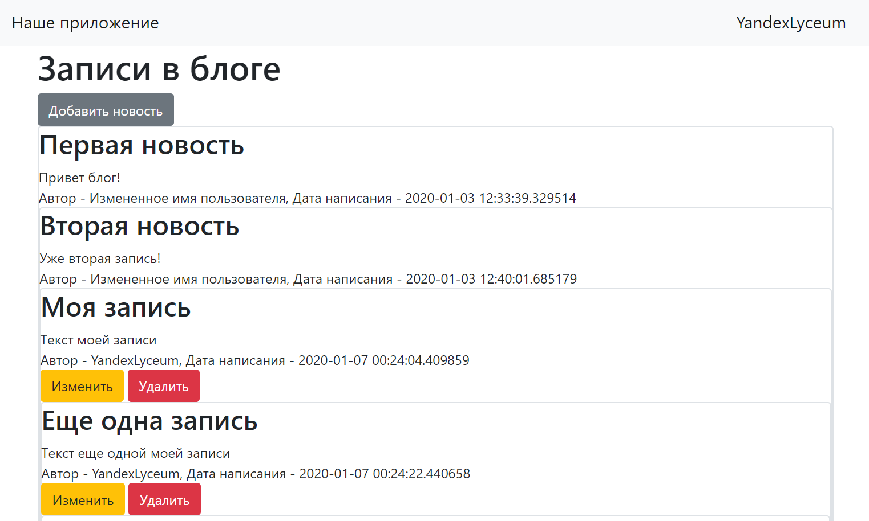
Описание реализации
Я взяла за основу проект, который мы начали разрабатывать на уроках. Я поставила себе цель сделать сервер удобнее и функциональнее

Slide 4
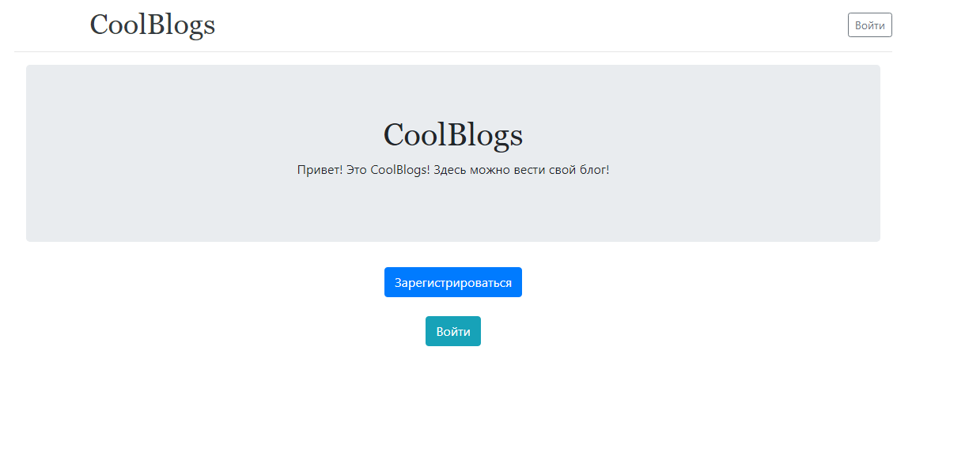
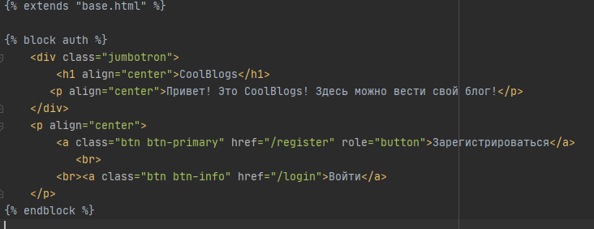
Описание реализации
В первую очередь я начала с главной страницы. Для красивого оформления я использовала bootstrap.

Slide 5
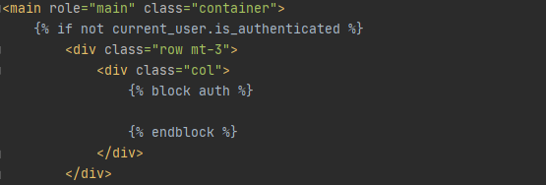
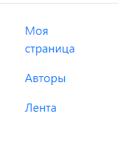
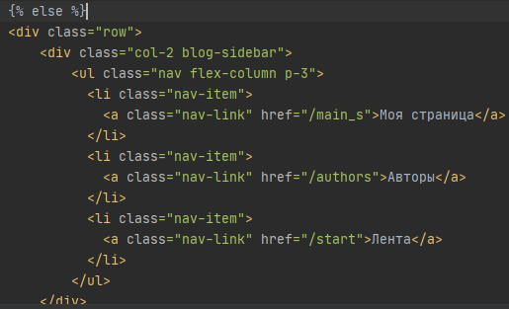
Описание реализации
Далее я решила сделать меню, где пользователь может перейти на свою страницу, посмотреть ленту блогов других пользователей и посмотреть всех пользователей.

Slide 6
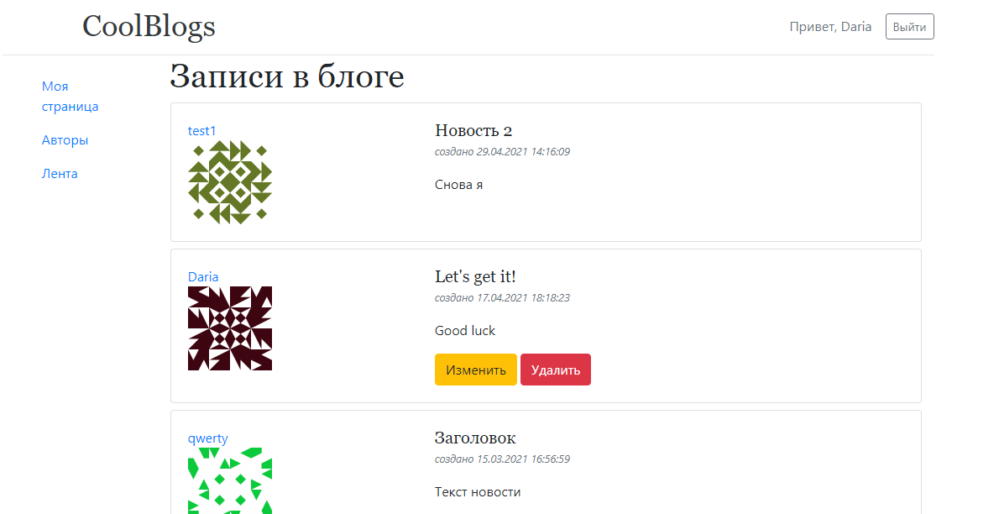
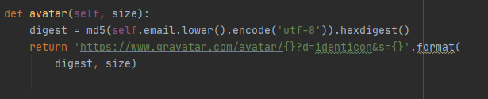
Описание реализации
Я решила начать с «Ленты» и оформила красивый вывод всех существующих записей в блоге. Они отсортированы по дате обновления. Для аватарок я использовала сайт gravatar, который создает аватарку по почте. Для этого мне пришлось добавить в класс User функцию avatar.

Slide 7
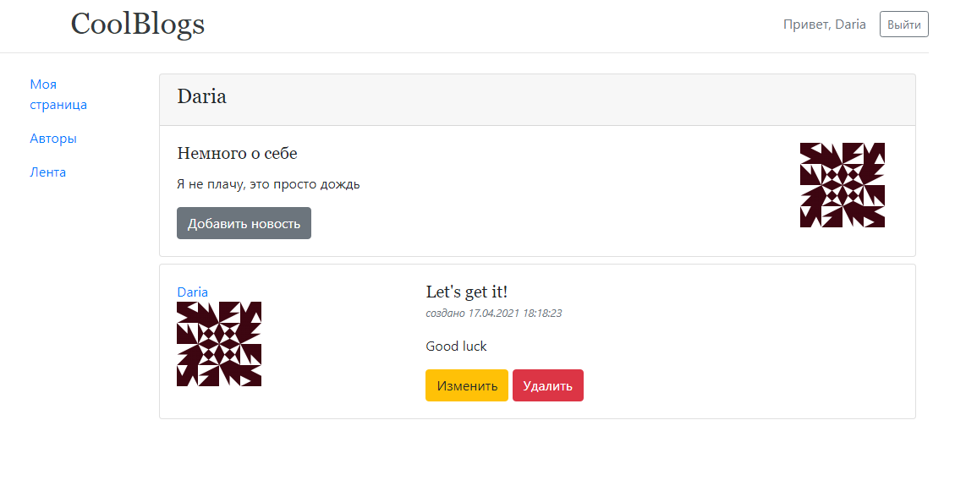
Описание реализации
Далее я решила оформить страницу пользователя

Slide 8
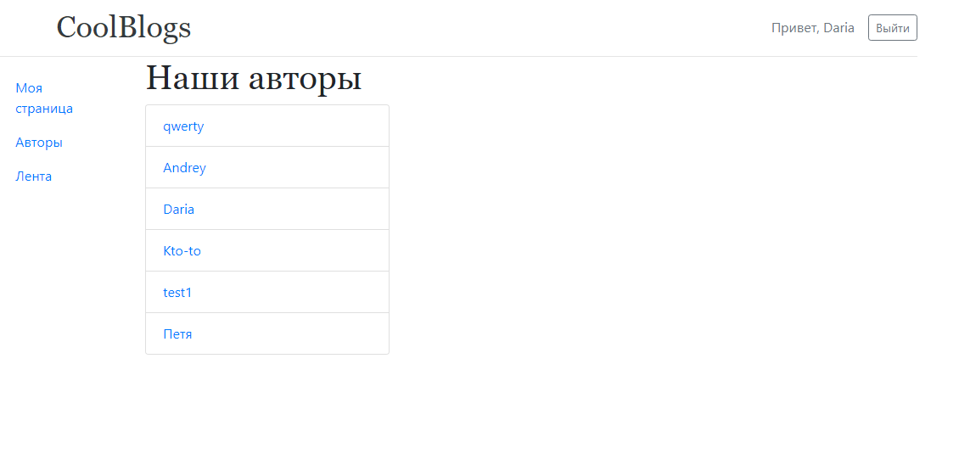
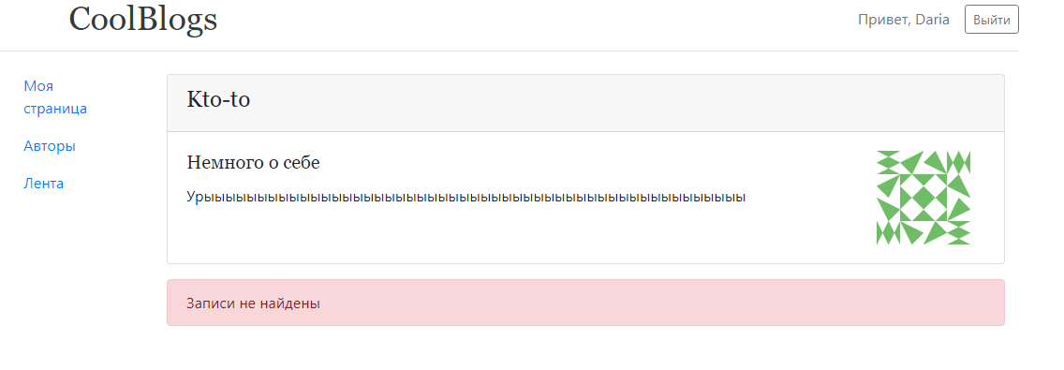
Описание реализации
В «Авторы» я решила вывести всех существующих пользователей, при нажатии на которых мы перейдем на их страничку, где отобразятся их записи.

Slide 9
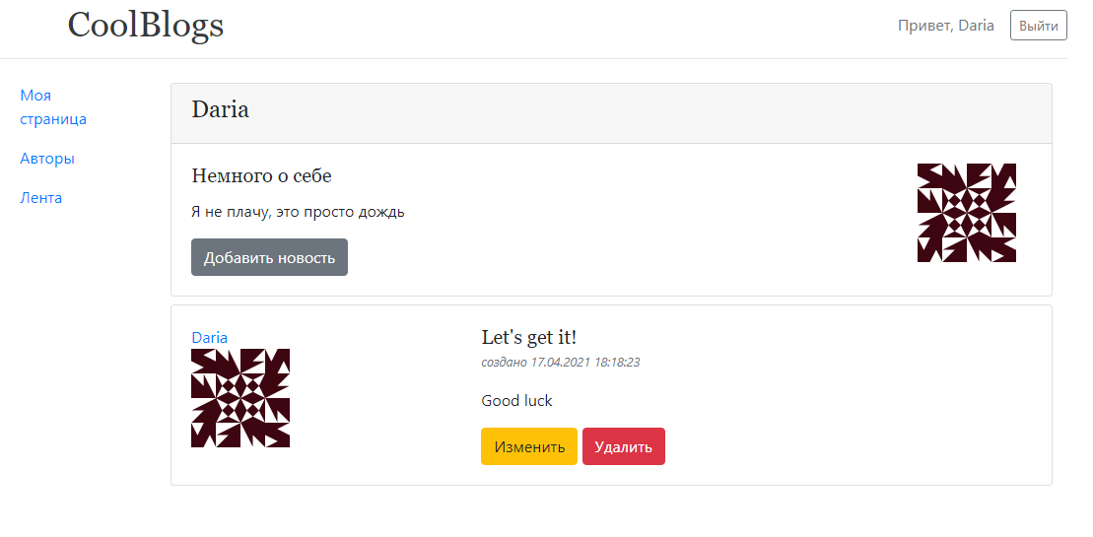
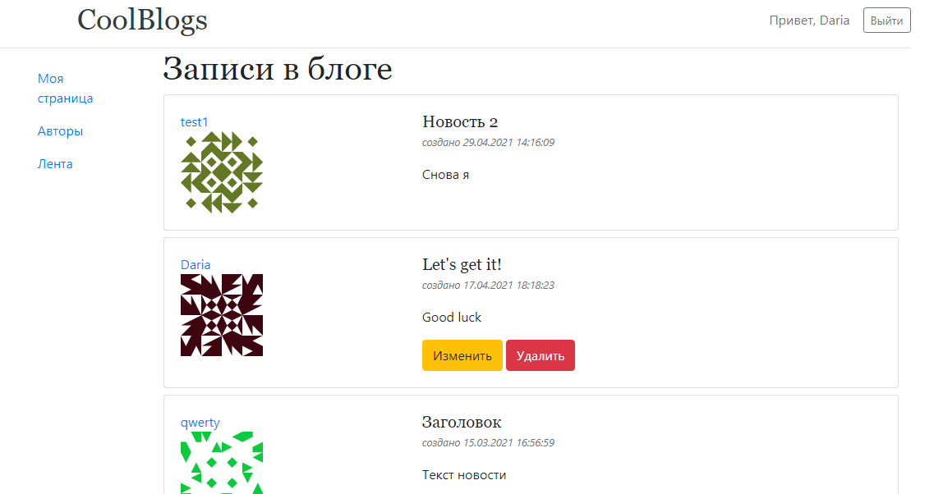
Выводы
Веб-сервис выполняет задуманные функции

